Slide 2
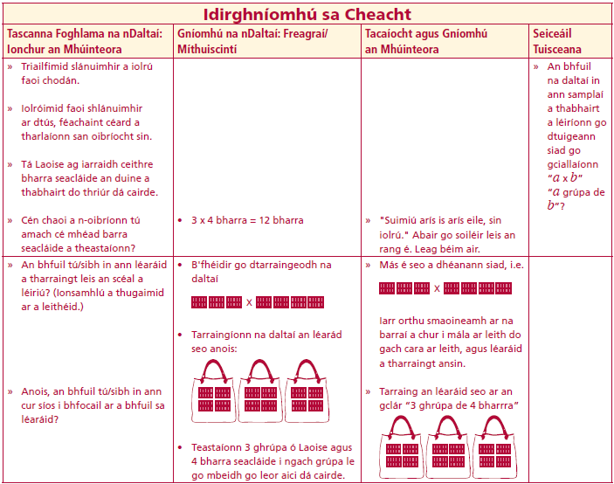
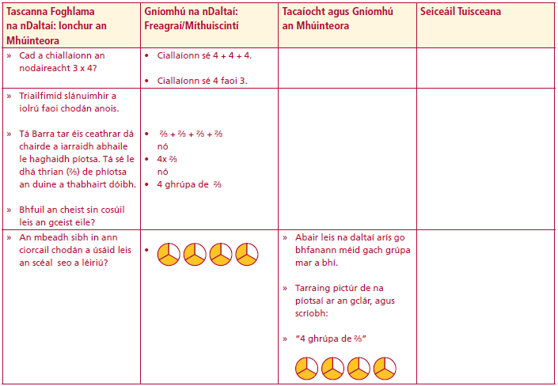
Clár
Triailfimid slánuimhir a iolrú faoi chodán.
Iolróimid faoi shlánuimhir ar dtús, féachaint céard a
tharlaíonn san oibríocht sin.
Tá Laoise ag iarraidh ceithre bharra seacláide an duine a
thabhairt do thriúr dá cairde.
Cén chaoi a n-oibríonn tú amach cé mhéad barra seacláide a theastaíonn?
An bhfuil tú/sibh in ann léaráid a tharraingt leis an scéal a léiriú? (Ionsamhlú a thugaimid ar a leithéid.)
Anois, an bhfuil tú/sibh in ann cur síos i bhfocail ar a bhfuil sa léaráid?
Cad a chiallaíonn an nodaireacht 3 x 4?
• Ciallaíonn sé 4 + 4 + 4.
• Ciallaíonn sé 4 faoi 3.
Idirghníomhaíocht Ceachta
Idirghníomhaíocht Ceachta

Slide 3
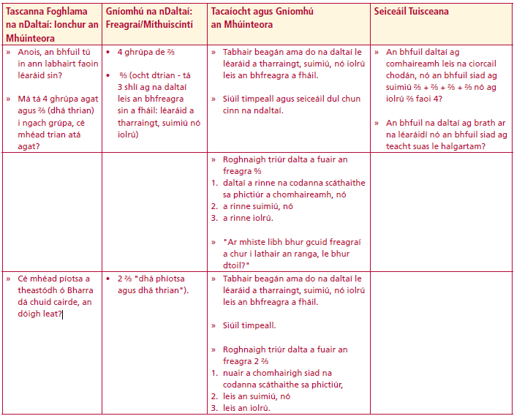
Triailfimid slánuimhir a iolrú faoi chodán anois.
Tá Barra tar éis ceathrar dá chairde a iarraidh abhaile le haghaidh píotsa. Tá sé le dhá thrian (⅔) de phíotsa an duine a thabhairt dóibh.
Bhfuil an cheist sin cosúil leis an gceist eile?
An mbeadh sibh in ann ciorcail chodán a úsáid leis an scéal seo a léiriú?
Anois, an bhfuil tú in ann labhairt faoin léaráid sin?
Má tá 4 ghrúpa agat agus ⅔ (dhá thrian) i ngach grúpa, cé mhéad trian atá agat?
Cé mhéad píotsa a theastódh ó Bharra dá chuid cairde, an dóigh leat?
Idirghníomhaíocht Ceachta
Idirghníomhaíocht Ceachta

Slide 4
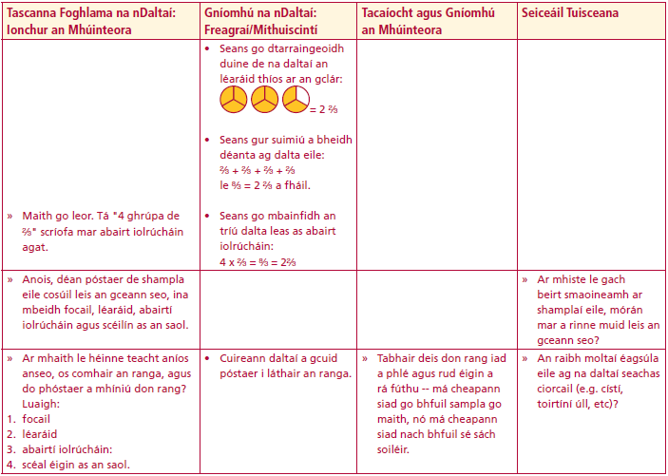
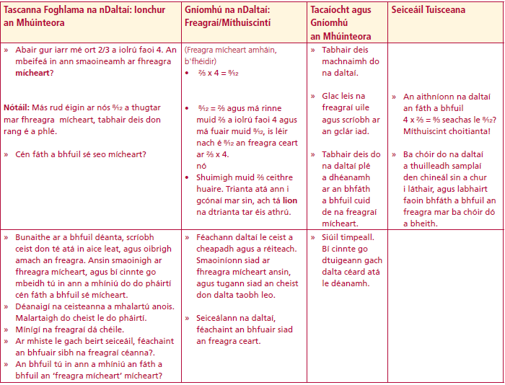
Maith go leor. Tá "4 ghrúpa de ⅔" scríofa mar abairt iolrúcháin agat.
Anois, déan póstaer de shampla eile cosúil leis an gceann seo, ina mbeidh focail, léaráid, abairtí iolrúcháin agus scéilín as an saol.
Ar mhaith le héinne teacht aníos anseo, os comhair an ranga, agus do phóstaer a mhíniú don rang? Luaigh:
focail
léaráid
abairtí iolrúcháin:
scéal éigin as an saol.
Abair gur iarr mé ort 2/3 a iolrú faoi 4. An mbeifeá in ann smaoineamh ar fhreagra mícheart?
Idirghníomhaíocht Ceachta
Idirghníomhaíocht Ceachta

Slide 5
Abair gur iarr mé ort 2/3 a iolrú faoi 4. An mbeifeá in ann smaoineamh ar fhreagra mícheart?
Nótáil: Más rud éigin ar nós 8/12 a thugtar mar fhreagra mícheart, tabhair deis don rang é a phlé.
Cén fáth a bhfuil sé seo mícheart?
Bunaithe ar a bhfuil déanta, scríobh ceist don té atá in aice leat, agus oibrigh amach an freagra. Ansin smaoinigh ar fhreagra mícheart, agus bí cinnte go mbeidh tú in ann a mhíniú do do pháirtí cén fáth a bhfuil sé mícheart.
Déanaigí na ceisteanna a mhalartú anois. Malartaigh do cheist le do pháirtí.
Mínígí na freagraí dá chéile.
Ar mhiste le gach beirt seiceáil, féachaint an bhfuair sibh na freagraí céanna?.
An bhfuil tú in ann a mhíniú an fáth a bhfuil an ‘freagra mícheart’ mícheart?
Idirghníomhaíocht Ceachta

Slide 6
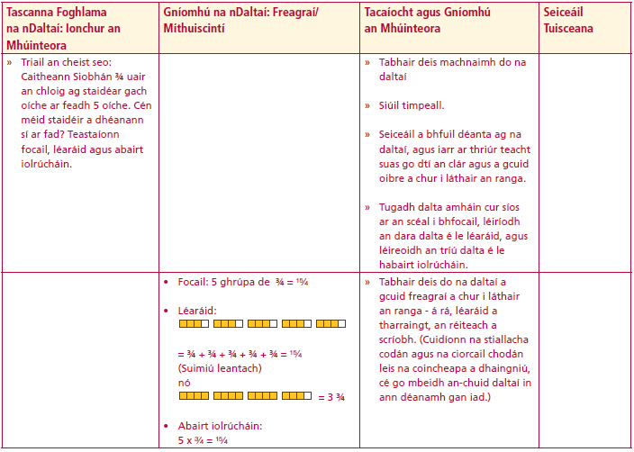
Triail an cheist seo:
Caitheann Siobhán ¾ uair an chloig ag staidéar gach oíche ar feadh 5 oíche. Cén méid staidéir a dhéanann sí ar fad?
Teastaíonn focail, léaráid agus abairt iolrúcháin..
Idirghníomhaíocht Ceachta

Slide 7
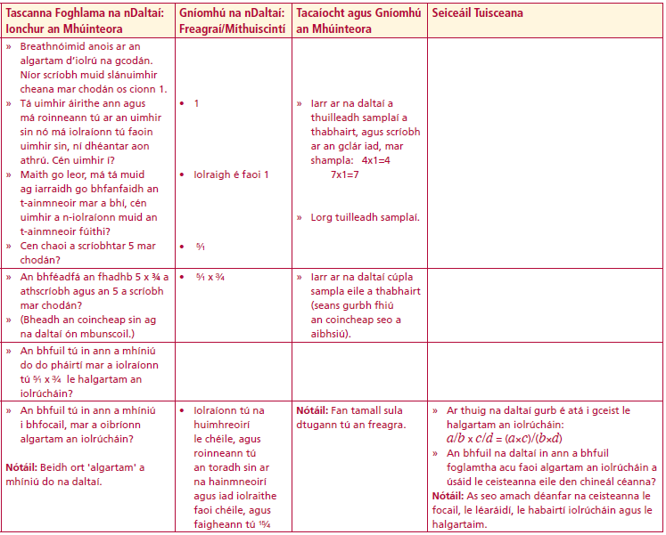
Breathnóimid anois ar an algartam d’iolrú na gcodán. Níor scríobh muid slánuimhir cheana mar chodán os cionn 1.
Tá uimhir áirithe ann agus má roinneann tú ar an uimhir sin nó má iolraíonn tú faoin uimhir sin, ní dhéantar aon athrú. Cén uimhir í?
Maith go leor, má tá muid ag iarraidh go bhfanfaidh an t-ainmneoir mar a bhí, cén uimhir a n-iolraíonn muid an t-ainmneoir fúithi?
Cen chaoi a scríobhtar 5 mar chodán?
An bhféadfá an fhadhb 5 x ¾ a athscríobh agus an 5 a scríobh mar chodán?
(Bheadh an coincheap sin ag na daltaí ón mbunscoil.)
An bhfuil tú in ann a mhíniú do do pháirtí mar a iolraíonn tú 5/1 x ¾ le halgartam an iolrúcháin?
An bhfuil tú in ann a mhíniú i bhfocail, mar a oibríonn algartam an iolrúcháin?
Nótáil: Beidh ort 'algartam' a mhíniú do na daltaí.
Idirghníomhaíocht Ceachta

Slide 8
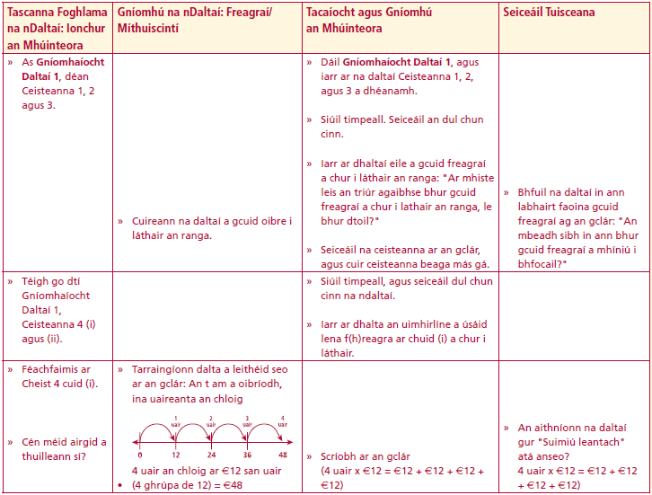
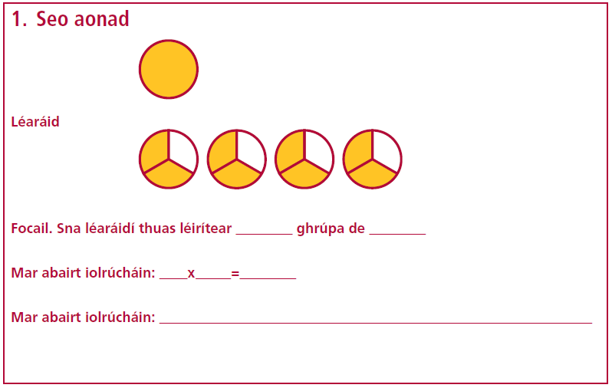
Gníomhaíocht Daltaí 1
Idirghníomhaíocht Ceachta

Slide 9
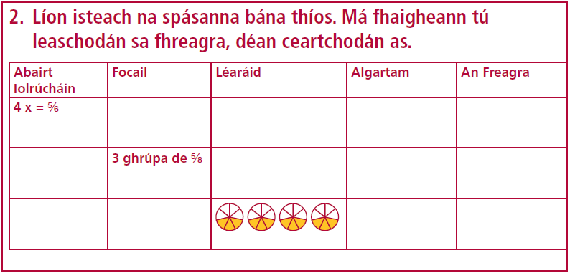
Gníomhaíocht Daltaí 1
Idirghníomhaíocht Ceachta

Slide 10
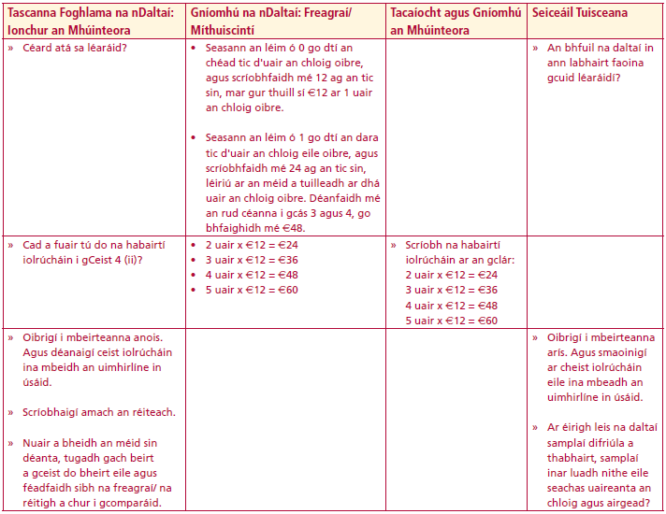
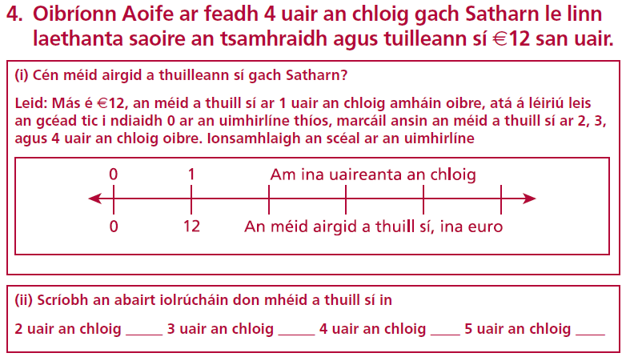
Gníomhaíocht Daltaí 1
Idirghníomhaíocht Ceachta
Idirghníomhaíocht Ceachta

Slide 11
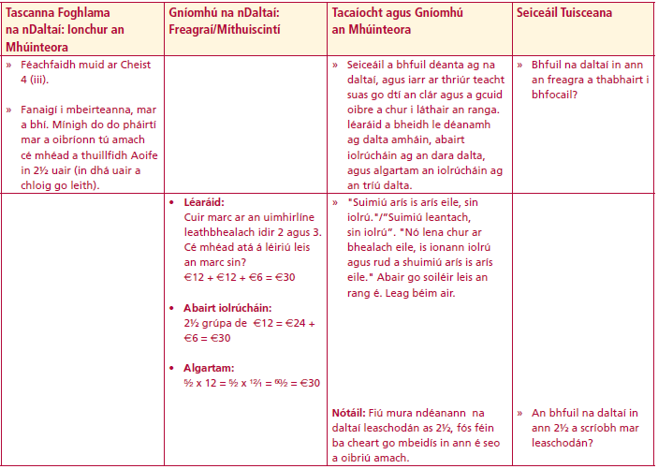
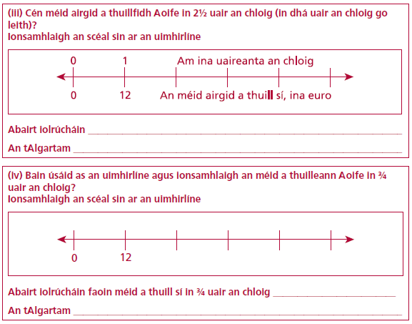
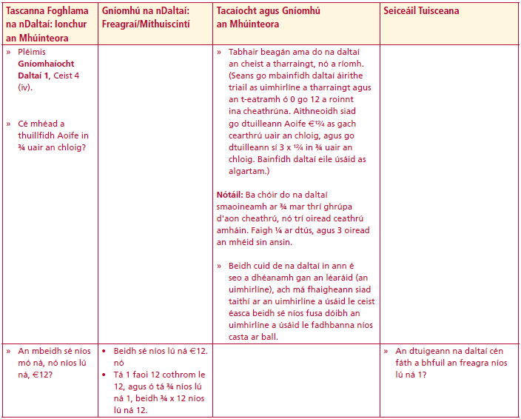
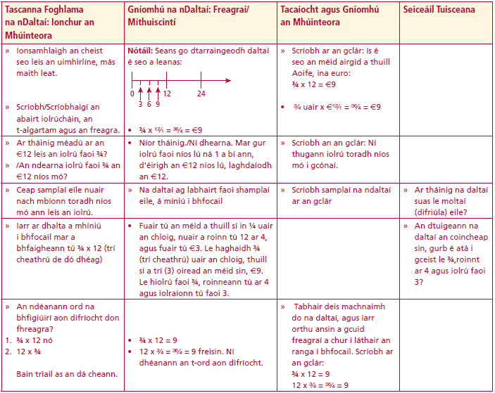
Gníomhaíocht Daltaí 1
Idirghníomhaíocht Ceachta
Idirghníomhaíocht Ceachta
Idirghníomhaíocht Ceachta

Slide 12
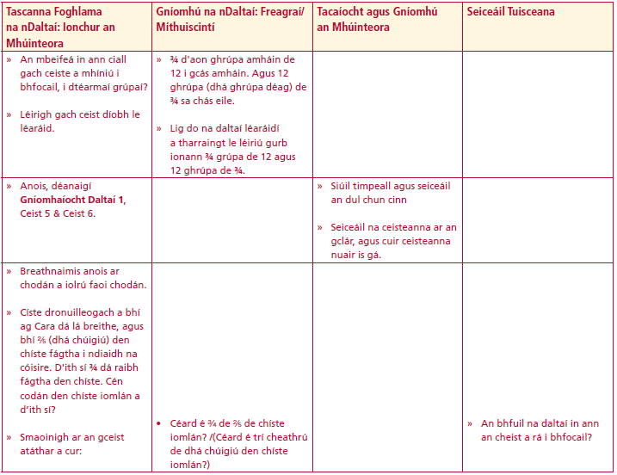
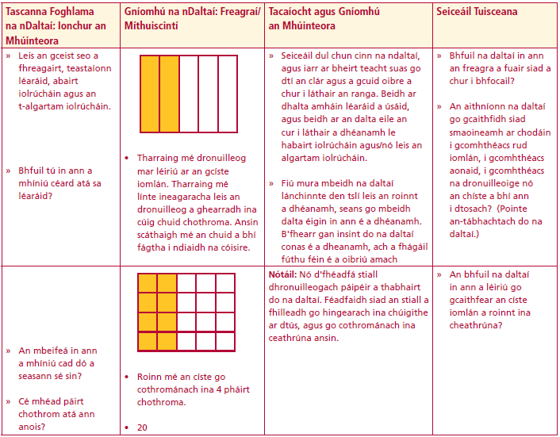
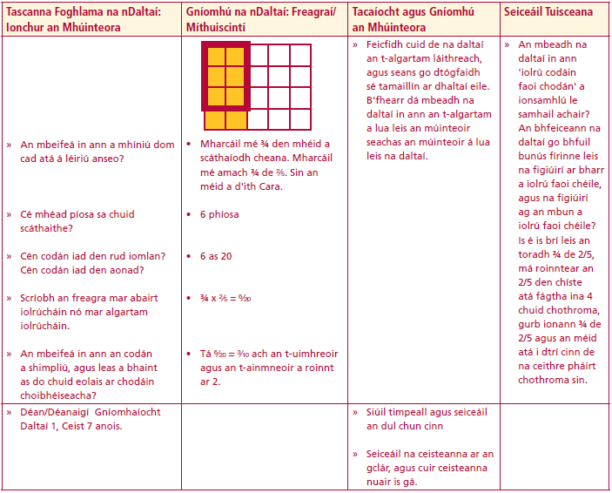
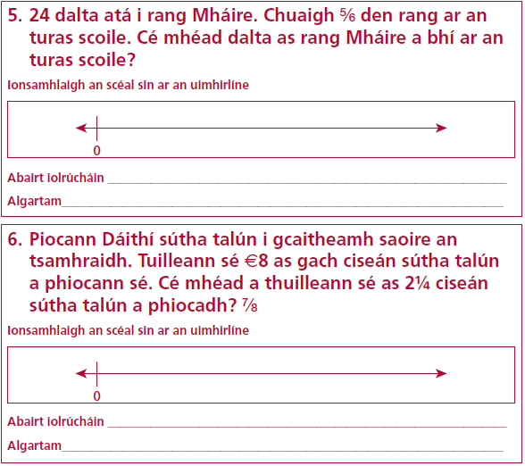
Gníomhaíocht Daltaí 1
Idirghníomhaíocht Ceachta
Idirghníomhaíocht Ceachta
Idirghníomhaíocht Ceachta

Slide 13
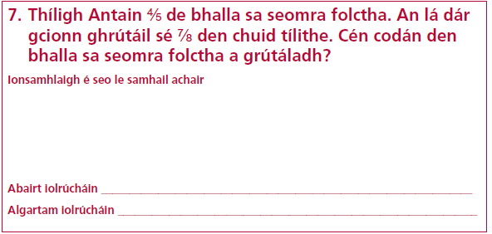
Gníomhaíocht Daltaí 1

Slide 14
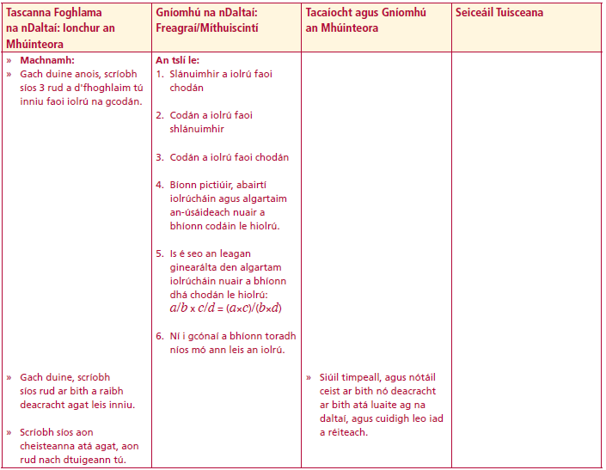
Gníomhaíocht Daltaí 1
Machnamh:
Gach duine anois, scríobh síos 3 rud a d'fhoghlaim tú inniu faoi iolrú na gcodán.
Gach duine, scríobh síos rud ar bith a raibh deacracht agat leis inniu.
Scríobh síos aon cheisteanna atá agat, aon
Idirghníomhaíocht Ceachta

Slide 15
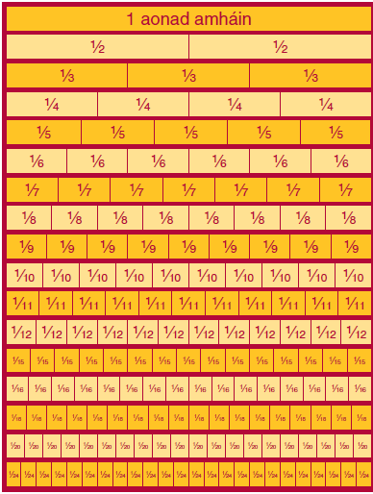
Balla Codán

Slide 16
Sonraí Teagmhála
kieransweeney@projectmaths.ie

